Slide 1
Practical Chinese
2018/10/18

Slide 2
复习
生词
https://quizlet.com/327835148/13-flash-cards/?new

Slide 3
不必-未必
________担心，我相信他有办法可以解决。
舒适的生活， ________是最好的生活。
她感冒了，今天晚上________会来参加舞会。
无论怎样聪明的父亲也________了解自己的孩子。
这一丁点事就________放在心上了。

Slide 4
实惠-优惠
由于你是我们的熟客，今天我可以给你特别________。
本产品品质优良，价格________。
________券有效期由即日至2020年12月31日止。
本网站会员可享有会员购票________。

Slide 5
介意-在意
人家请你帮忙的事，你别不________。
你________我穿你的衣服吗？
她只顾看电视，别人对她说的话，她都不________。
我想要打开窗户，不知道你________吗？

Slide 6
生词

Slide 7
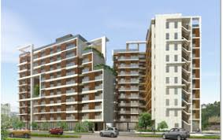
住宅 zhùzhái
解释
n. 住房（多指规模较大的）
例句:
这里本来是座学校，现在竟然变成了住宅区。
政府给80户人家盖了两座住宅楼。

Slide 8
偶然 ǒurán
解释
超出一般规律的
偶然的+n. ：偶然的情况、偶然的事件、偶然的机会、偶然的现象
偶然+v. ：偶然遇见、偶然发现、偶然听说、偶然收到
近义词：偶尔；反义词：必然
例句:
她偶然在街上遇见了多年未见的老友。
一个偶然的机会，他认识了这位大明星。

Slide 9
失误 shīwù
解释
v. 由于疏忽或水平不高而造成差错。
v.：这次他失误了；失误了好几次；从来不失误；传球失误；指挥失误
v.+失误：造成失误、出现失误、避免失误、防止失误、减少失误、有一个失误
例句:
一个小小的计算失误，竟然引起了大爆炸。
为了这个小小的失误，他付出了严重的代价。

Slide 10
幽默 yōumò
解释
a. 有趣或可笑而又意味深长。

Slide 11
心理学家 xīnlǐ xué jiā
解释
n. 研究心理现象客观规律的科学家。

Slide 12
沟通 gōutōng
解释
v. 使两方能通连。
沟通+n. : 沟通文化、沟通思想、沟通想法、沟通感情、沟通南北、沟通两地、沟通信息（多用于积极的方面）
a.+沟通：积极沟通、及时沟通、容易沟通、慢慢沟通、直接沟通
近义词：相通；反义词：阻隔、隔断
例句:
老师应该经常和家长沟通学生的情况。
长江大桥是沟通南北的主要交通要道。

Slide 13
寂寞 jìmò
解释
a. 孤单冷清。
例句:
爸爸出差了，妈妈上夜班，我一个人在家真寂寞。
爷爷退休了，上了老人大学，一点也不觉得寂寞。

Slide 14
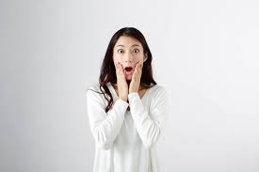
诧异 chàyì
解释
a. 觉得十分奇怪。
例句:
听到这个消息，大家都感到很诧异。
没想到他会出现，所以现场的每个人都一脸诧异。

Slide 15
好不 hǎobù
解释
adv. 表示程度深，相当于“很”、“多么”的意思。
例句:
知道他考上了重点大学，我好不高兴。
晚饭后，老人们聚在树下聊天，好不热闹。

Slide 16
涉及 shèjí
解释
v. 牵涉到；关联到。
涉及+n. ：涉及文化、涉及经济、涉及交通、涉及隐私、涉及问题
涉及+词组/短句：这件事涉及很多人、这个问题涉及很多知识
涉及到：交通问题涉及到很多因素、文章内容涉及到很多典故
近义词：牵涉；反义词：无关
例句:
他因为涉及诈骗罪而被告。
本章节只涉及照相机的一些基本原理。

Slide 17
隐私 yǐnsī
解释
n. 不愿告人的或不愿公开的个人的事。 One’s secrets
例句:
这件事涉及个人隐私安全，请你小心。
每个人都应该注意自己的网络隐私安全。

Slide 18
作答 zuòdá
解释
v. 回答。
例句:
这个记者提出的问题很尖锐，他思考了几分钟才作答。
开始作答前，应先检查答案卷是否与坐位号码是否相同。

Slide 19
突兀 túwù
解释
a. 突然发生，出乎意外。（突兀-突然）
例句:
你没有事先通知就直接去拜访领导，这样未免太突兀了。
事情来得这么突兀，使他不知道怎么办。

Slide 20
居然 jūrán
解释
adv. 表示出乎意料。
例句:
这么难的一道数学题，他居然没五分钟就做出来了。
陈明写错字，老师居然没有罚他重写100遍。

Slide 21
轻率 qīngshuài
解释
(说话做事）随随便便，没有经过慎重考虑。
轻率的+n. : 轻率的话、轻率的人、轻率的行为、轻率的性格
轻率地+v. : 轻率地批评、轻率地下结论、轻率地处理、轻率地决定
近义词：草率；反义词：慎重、谨慎
例句:
结婚是终身大事，不可以这么轻率。
他这个人说话很轻率，总是说话不算话。

Slide 22

荧光屏 yíngguāngpíng
解释
n. 即电影或电视的屏幕。 Fluorescent screen

Slide 23
何（人） hé (rén)
解释
代词 什么（人）
书面语色彩比较强烈
何+单音节名词：何事、何处、何地、何时、何物、何故
例句:
你是同何人一起去的？

Slide 24
单身 dānshēn
解释
n. 没有家属或不跟家属在一起生活。
例句:
我还是单身，也还没有要结婚的计划。
她在2015年后的八月正式回复单身。

Slide 25
沉闷 chénmèn
解释
（天气、气氛等）使人感到沉重而烦闷。
沉重而烦闷：沉闷的天气、沉闷的气氛、沉闷的生活
不舒畅、不爽朗：沉闷的心情、沉闷的情绪、沉闷的声音、沉闷的人
反义词：轻松、舒畅
例句:
奶奶的去世，使得爸爸的心情十分沉闷。
这沉闷的空气让我快要睡着了。

Slide 26
彷徨 páng huáng
解释
a. 走来走去，犹豫不决，不知往哪个方向去。
例句:
她为了是否要继续升学而彷徨。
听到父亲生病的消息，他不禁感到彷徨。

Slide 27
渴望 kěwàng
解释
v. 迫切地希望。
例句:
他们渴望见到自己的儿子。
青年人应该渴望知识。

Slide 28
惊慌 jīnghuāng
解释
a. 害怕慌张。
例句:
听到这个消息，我们感到惊慌。
老太太突然昏过去，一家人惊慌失措。

Slide 29
徒步 túbù
解释
v. 步行。
徒步+数量词：徒步三十公里、徒步一万米
徒步+动词：徒步旅游、徒步上班、徒步前往、徒步前来、徒步行走
例句:
今年夏天我要徒步环岛旅行。
他徒步穿过了这片沙漠。

Slide 30
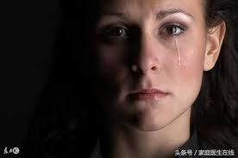
流泪 liúlèi
解释
v. 流眼泪。

Slide 31
作为 zuòwéi
解释
n. 做出成绩。
n. 行为：一个人的作为、评价他的作为
v. 作出成绩：大有作为、有所作为
v. 当作：把书籍作为最好的朋友、把今天作为一个新的开始
介词，就某种身份或性质来说：作为学生，要好好学习
例句:
人们期望新总统能有一番作为。
将来你在这个行业一定大有作为。

Slide 32
分手 fēnshǒu
解释
v. 离别；分开。
例句:
倆姐妹聊了一整个下午才分手。
自从他们分手后，他就一直很难过。

Slide 33
梦境 mèngjìng
解释
n. 梦中经历的情景。
例句:
他笑了笑，又回忆起刚才的梦境。
他从一场开心的梦境中醒来。

Slide 34
叹气 tànqì
解释
v. 心里感到不痛快而呼出长气，发出声音。
例句:
对于调皮的妹妹，我们全家只能对她叹气。
你不要一直叹气了，这样事情也不能解决。

Slide 35
谈何容易 tánhéróngyì
解释
成语 说起来怎么这样容易。表示事情做起来并不像说的那样简单。
例句:
你想的很美好，但要做谈何容易？
别看师傅做起来很厉害，但要练到这样的技巧谈何容易？

Slide 36
诧异
住宅
心里学家
偶然
好不
失误
沟通
幽默
寂寞
涉及

Slide 37
隐私
单身
轻率
沉闷
作答
荧光屏
彷徨
突兀
何（人）
居然

Slide 38
作为
渴望
叹气
惊慌
分手
谈何容易
徒步
流泪
梦境

Slide 39
练一练
偶然 | 好不 | 渴望 | 惊慌
弟弟被妈妈误会，哭的（ ）伤心。
我多年来一直（ ）能有个幸福美好的家庭。
火灾时要先用湿毛巾捂住口鼻，千万不要（ ） 。
出现这种问题绝不是（ ）的。

Slide 40
失误 | 沟通 | 涉及 | 隐私
这次的考试（ ） ，让他没考上第一志愿。
他把我的（ ）告诉每一个人。
双向（ ）可以帮助我们了解彼此。
他的研究（ ）了很多内容。

Slide 41

虚伪-虚假
 | 虚伪 虚假
语义 | 都有跟实际不相符、不一致的意思。都是贬义词。
词性 | 都是形容词

Slide 42

 | 虚伪 | 虚假
语义 | 是“真诚”的反面，主要指人的语言、作风、行为等不诚实。 | 是“真实”的反面，指情况与事实不一样。
搭配1 | 不能重叠 | 可以重叠“虚虚假假”
搭配2 | 不能扩展 | 可以扩展为“虚情假意”、“弄虚作假”

Slide 43
 | 虚伪 | 虚假
语义 | 是“真诚”的反面，主要指人的语言、作风、行为等不诚实。 | 是“真实”的反面，指情况与事实不一样。
这篇报告上的数字全是虚假的，对我们的研究完全没有参考价值。
他这个人真虚伪，当面说人话，背后说鬼话。

Slide 44
 | 虚伪 | 虚假
搭配1 | 不能重叠 | 可以重叠“虚虚假假”
搭配2 | 不能扩展 | 可以扩展为“虚情假意”、“弄虚作假”
他说话经常虚虚假假的，早就在朋友面前失去信用了。

Slide 45
练一练
你别那么( )好不好？明明不喜欢还要说喜欢。
制造( )的名牌侵犯了人家的知识产权，是要受法律制裁的。
在法庭上说( )的证词违法的，这一点你一定要想清楚。
他这个人说一套做一套，多( )啊。
Notes:
虚伪
虚假
虚假
虚伪

Slide 46
突兀-突然
 | 突兀 突然
语义 | 都有发生得急促而出乎意料的意思。
词性 | 都是形容词。
事情发生得实在很突然/突兀，让所有的人都措手不及。
张教授正在给同学们解释一个经济方面的问题，小李却问了他一个应该如何看待青少年犯罪的问题，这让大家都觉得很突然/突兀。

Slide 47
 | 突兀 | 突然
语义 | 有形容高耸的样子的意思 | 没有这个意思
搭配1 | 没有这个用法 | 有副词的用法
搭配2 | 多用于书面语 | 口语和书面语都很常用

Slide 48
 | 突兀 | 突然
语义 | 有形容高耸的样子的意思 | 没有这个意思
三峡的“神女峰”拔地而起，显得突兀险峻。
我的家乡开们见山，一座座突兀的山峰高入云天。

Slide 49
 | 突兀 | 突然
搭配1 | 没有这个用法 | 有副词的用法
病人的心脏突然停止了跳动，医生立即开始进行紧急抢救。
一辆汽车突然失去了控制，冲上了人行横道。

Slide 50
练习
一座座（ ）的山峰构成了这里独特的风景，给人留下深刻的印象。
小狗不知听到了什么， （ ）跳起来，把大家吓了一跳。
一个已经离开了十年的人的出现让所有的人都感到很（ ）。
消息来的太（ ）了，大家一时都反应不过来。
Notes:
突兀
突然
突兀/突然
突然

Slide 51
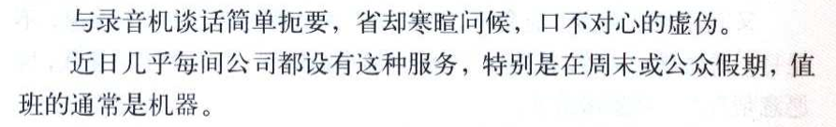
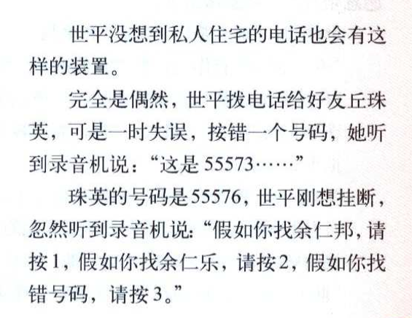

Slide 52
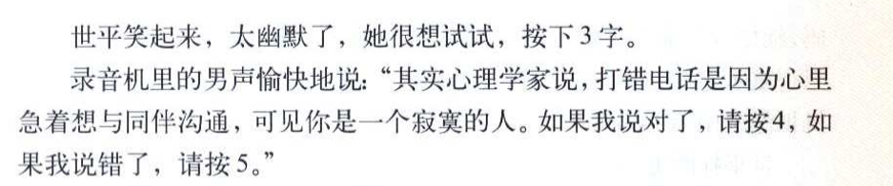
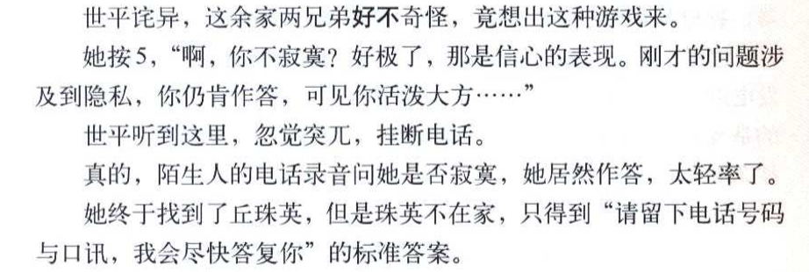

Slide 53
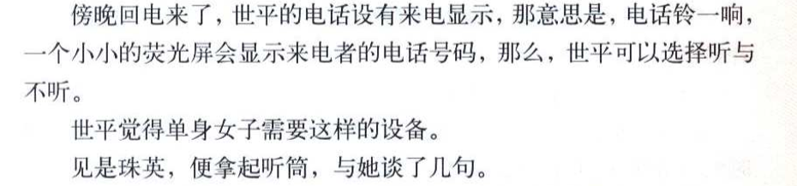
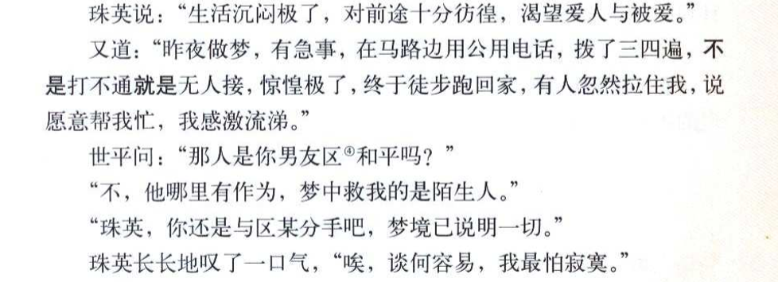

Slide 54
语言点

Slide 55
世平诧异，这余家兄弟好不奇怪，……
【解释】好不：adv. 好不+某些双音节的形容词/表示心里活动的动词：表示程度很深，并带有感叹的语气。这时的“好不”都可以换用“好”，意思都是肯定的。
【举例】
这个市场很有人气，熙熙攘攘，摩肩接踵，好不（好）热闹。
相处了一年的男朋友离她而去，令她好不（好）伤心。

Slide 56
【链接】好容易、好不容易：这是一种特殊情况，表示否定的意思。“容易才找到他”、“好不容易才找到他”都是不容易的意思。

Slide 57
练习
用“好不”改写或完成下面的句子和对话
姚明打篮球的时候非常神勇，怪不得现在成了NBA的明星。
当她接到名牌大学的录取通知书的时候，_____________。
A: 在你昨天看的电影里，成龙的表现怎么样？
B:_________________________________。
A: 听说周末你和朋友们出去郊游了？玩得过瘾吗？
B:_________________________________。
Notes:
好不神勇
好不激动
好不精彩
好不开心

Slide 58
在马路边用公用电话，拨了三四遍，不是打不通就是无人接，……
【解释】不是A就是B:这是一个表示选择关系的复句，表示两项之中必有一项是事实；或表示列举事项，用以说明某种情况。A、B是同类的名词、形容词或动词，也常常是小句。
【举例】
小王去旅游的地方不是云南就是广西，我记不清楚了。
最近的天气真糟糕，不是刮风就是下雨。
周末在家里，妈妈不是洗衣服就是打扫房间，比平时还要辛苦。

Slide 59
【链接】不是A而是B-不是A就是B
这两个句子表示不一样的意思。说“不是研究中国古代文学，而是研究中国现代文学”时，可以确定“是研究中国现代文学”；而说“不是研究中国古代文学，就是研究中国现代文学”时，不能确定时研究什么的，可能是古代文学，也可能是现代文学。

Slide 60
用“不是A就是B”完成句子
她平时喜欢看到片子就是爱情片和武侠片，对其他的都不太感兴趣。
_________________________________________________________。
在学校里我常常参加的体育活动，____________________。
A: 你认为他们俩发生矛盾的主要原因是什么？
B:_________________________________。
A: 我看你是个喜欢动物的人。你们家里养宠物吗？
B:_________________________________。
A: 你大学毕业后想找什么样的工作？
B:_________________________________。

Slide 61
回答问题
江世平是怎么跟余家兄弟联系上的？
江世平在跟余家兄弟通话时，为什么突然挂断了电话？
江世平觉得录音电话对单身女子有什么好处？
根据课文内容来看，邱珠英是个什么样的人？他的梦境说明了什么？
江世平为什么会在电话中劝邱珠英与男朋友分手？

